Slide 1

Ateroesclerosis carotidea como causa de infarto cerebral.
Diagnóstico y Tratamiento
Dr. Antonio Arauz Góngora
Clínica de Enfermedad vascular cerebral
Instituto Nacional de Neurología y Neurocirugía Manuel Velasco Suárez
antonio.arauz.@prodigy.net.mx

Slide 2
Introducción
10 a 20% de los EVC isquémicos.
  Aprox. 80% de los pacientes con DM2 tendrán enfermedad macrovascular.
  Estenosis de la ACI: Prevalencia de 2 a 3% en la población general.
  Mecanismos propuestos:
    embolia desde una placa inestable
    Mecanismo hemodinámico
J. David Spence, MD, Measurement of Carotid Plaque Burden;
JAMA Neurology April 2015 Volume 72, Number 4

Slide 3
ASCOD
Infarto cerebral aterotrombotico definido:
  Estenosis entre el 50-99% en la porción intra/ extracraneal en la arteria que irriga el área infartada
  Estenosis <50% con trombo endoluminal en la arteria que irriga a zona infartada
  Trombo aórtico móvil
  Oclusión ipsilateral (intra o extracraneal) de la arterial que irriga a la zona infartada

Slide 4
Tipos de infarto cerebral
Patrón 1. compromiso cortical extenso.
Patrón 2. Subcortical, sin fragmentación.
Patrón 4. lesiones pequeñas diseminadas.
Patrón 3. Cortico-subcortical fragmentado
Patrón 5. lesiones limítrofes.
^{Stroke. 2001;32:1323-1329}

Slide 5
¿Como se mide?
¿Esto es lo más adecuado?
J. Serena et al; Cuantificación ultrasonográfica de la estenosis carotídea: recomendaciones de la Sociedad Espan ̃ola de Neurosonología. Neurología octubre 2012.

Slide 6
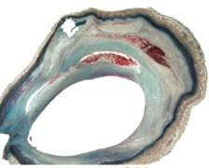
Histología de ateroesclerosis carotídea
Virmani et al. Neurosurgery 2006;59S3-219; Yuan & Kerwin. J Magn Reson Imaging 2004;19:710
Notes:
Remodelacion de placa con preservacion de lumen
Centro lipidico
Centro necrotico
Hemorragia intraplaca
Ulcera

Slide 7
Métodos de diagnóstico
Prueba | Factibilidad | Exactitud | riesgos
Ultrasonido | Ampliamente disponible. Rápido | Detecta solo bifurcación | ninguno
A-IRM | Requiere inmobilización, no es posible en pac. con marcapasos, prótesis | No discrimina entre suboclusión/oclusión | No requiere Gd
A-TAC | Ampliamente disponible, rápida | Provee buena resolución | Requiere contraste
Angiografía | Requiere personal entrenado | Excelente | Riesgo de IC 0.5 a 1%, inherentes al medio de contraste

Slide 8
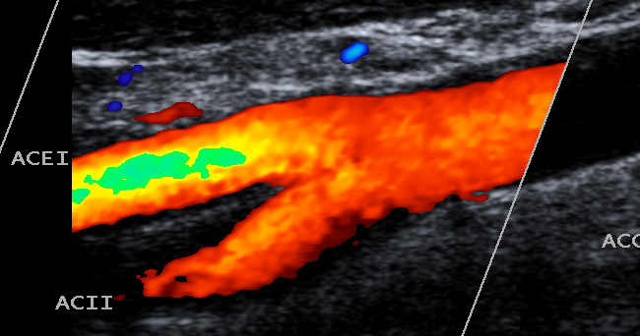
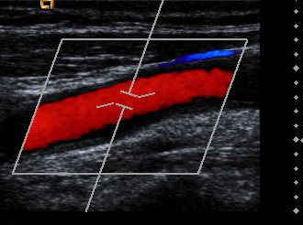
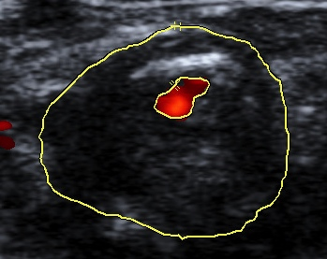
Métodos de diagnóstico. Doppler
Desventajas: Método operador-dependiente
Se recomienda confirmar sus hallazgos con otro método
Sensibilidad 85%, Especificidad 75%

Slide 9
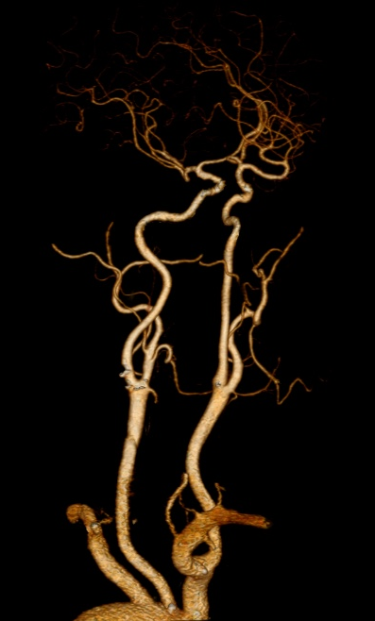
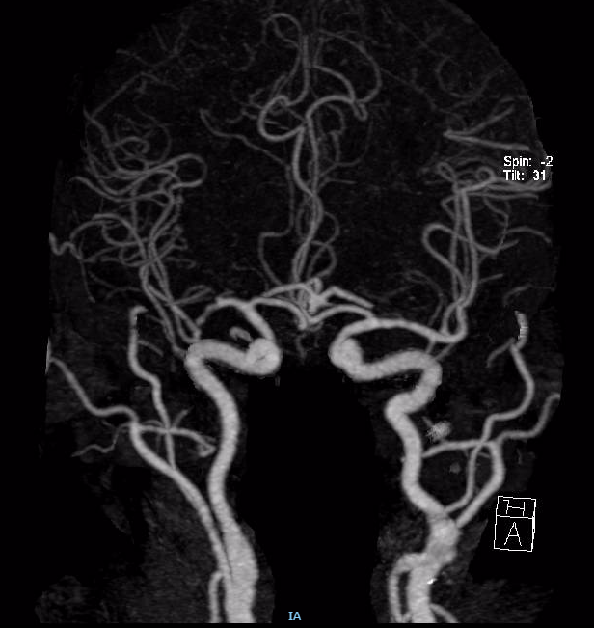
Angio CT
Las medidas se obtienen similar al doppler.
Requiere uso de contraste yodado y radiación.
Reconoce placas calcificadas.
Permite diferenciar hipoplasia.

Slide 10
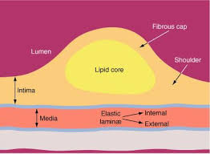
Angio IRM
Hemorragia intra-placa.
Centro necrótico rico en lípidos.
Adelgazamiento o ruptura de la capa fibrosa.
Gupta et al; Carotid Plaque MRI and Stroke Risk; Stroke-2013.

Slide 11
Aproximación
Combinación de Dopppler + A-IRM incrementa la sensibilidad diagnóstica entre 96-100%
A-TAC ofrece excelente sensibilidad y especificidad para estenosis carotidea, salvo placas con calcificación severa.
Angio TAC y ARM visualiza arco aórtico y circulación intracraneana.
Radiol Med 2011;1:54-71

Slide 12
¿Qué valorar?
  Asintomático vs Sintomático:
    NASCET y ECST: Pacientes sintomáticos = mayor riesgo de recurrencia a 6 meses, mayor beneficio con CEA.
    Mayor evidencia para la endarterectomía en la primera semana del evento.
    Después de la segunda semana el beneficio se puede perder.
  Grado de estenosis:
    >70% vs 50 a 69% vs <50%.
    Características de la placa.
Notes:
Placas muy calcificadas no responden con STENT

Slide 13
Preguntas
¿Qué aproximación debe hacerse?
¿Cuál es el riesgo de recurrencia temprana?
¿Cuándo intervenir en EVC o AIT?
¿ Cual tratamiento? ¿Medico, endarterectomia o Stent?

Slide 14
Riesgo de recurrencia temprana
Riesgo reportado varía entre el 8 – 21% en los 14 días
La mayoría de eventos ocurren en las primeras 72 horas
Factores de riesgo
  Severidad de la estenosis
  Placa irregular o ulcerada
  Presencia de señales de micro embolia (MES) en el doppler transcraneal
Eur J Vasc Endovasc Surg 2008;35:255-261
Neurology 2016;77:738-743

Slide 15
Manejo Médico
Antiagregación ASA dosis de entre 75 y 325 mg por día
Terapia combinada ASA + clopidogrel ha probado mayor efectividad que ASA sola en la reducción de MES
En infarto menor; aspirina+clopidogrel
Antiagregantes, atorvastatina 80 mgs/día, control de factores de riesgo
Circulation 2015;111:2233-2340

Slide 16
Endarterectomia carotidea. Riesgo de infarto cerebral Ipsilateral a 2 años: NASCET

Slide 17
Tratamiento

Slide 18
Eur Heart J 2009;30(22):2693.2704

Slide 19
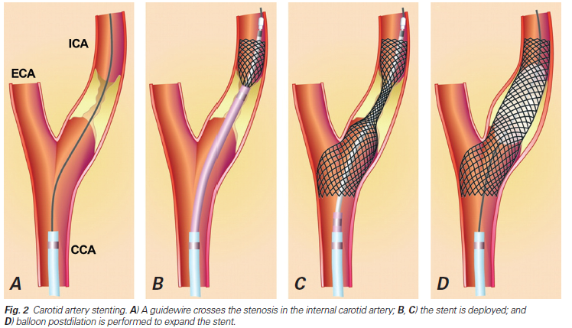
Eur Heart J 2009;30(22):2693.2704

Slide 20
Endarterectomia vs Stent
Factores del paciente:
  Edad > 70 años a favor CEA.
  Femenino menor beneficio de la CEA. No diferencia por genero para la CAS.
  Cardiopatía isquémica mayor riesgo en CEA. Insuficiencia renal crónica peor pronóstico en CEA y CAS.
  Expectativa de vida mayor de 3 años para asintomáticos.
  Mal estado funcional previo por infartos extensos no beneficio de CAS o CEA.

Slide 21
Endarterectomia vs Stent
Factores de la enfermedad
    NASCET y ECST: Establecen que los sintomáticos tienen el mayor riesgo de recurrencia a 6 meses y se benefician más de la CEA.
    Mayor evidencia para la endarterectomía en la primera semana del evento.
    Después de la segunda semana el beneficio disminuye
  Grado de estenosis:
    >70% vs 50 a 69% vs <50%.
    Características de la placa.
Notes:
Placas muy calcificadas no responden con STENT

Slide 23
Subgrupos especiales
Edad
  Aumento de riesgo de complicaciones con stent en pacientes con edad avanzada
  Mayor beneficio < 70años
Oclusión contralateral
  Aumento de riesgo para endarterectomía no significativo
Características de la placa
  No estudios sobre el tema
  Aumento de riesgo para grupo de stent en placas hipoecogenicas
Factores anatómicos
  Opinión expertos
  Factores riesgo establecidos endarterectomía
Acta Neurol Scand 2012 DOI: 10.1111/j.1600-0404.2012.01672.x

Slide 24
Conclusiones
Estenosis carotidea > 50% produce 15-25% de los infartos cerebrales
Métodos de diagnóstico incluyen ultrasonido, A-tomografía, A- IRM, angiografía
Factores de riesgo recurrencia temprana
  MES en TCD
  Severidad estenosis
  Placa de superficie irregular

Slide 25
Conclusiones
Beneficio mayor de revascularización en edad mayor, hombres, estenosis > 70%
Manejo médico inicial incluye antiagregantes y estatinas
Mayor beneficio de intervención temprana en 2 primeras semanas en AIT o ACV menor
Stent menor de IAM
La ateroesclerosis es una condición prevenible

